Slide 1
В музыкальном театре
Автор презентации Одинцова Елена Рафаиловна,
учитель музыки МБОУ «Каменская СОШ»

Slide 2
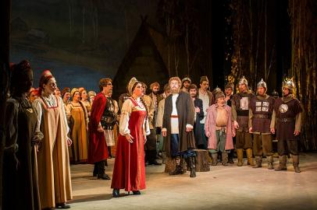
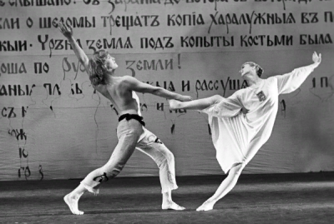
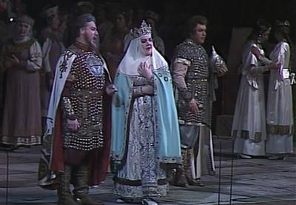
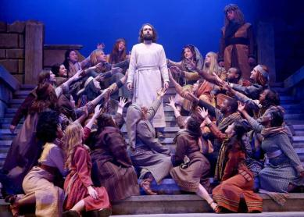
Вспомни названия спектаклей и их авторов

Slide 3
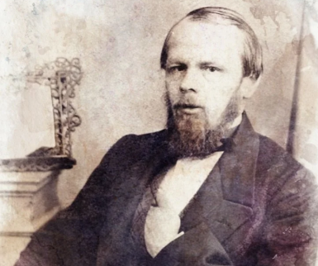
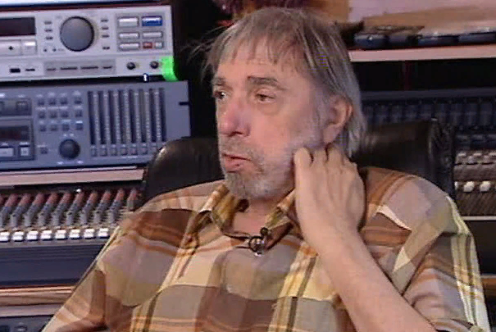
Фёдор Михайлович Достоевский
(1821 г. —1881 г.) Русский писатель, мыслитель, философ и публицист. Классик мировой литературы, по данным ЮНЕСКО, один из самых читаемых писателей в мире
Эдуард Николаевич Артемьев
(1937 г. рожд.) Советский и российский композитор. Специализируется в области электронной музыки, а также музыки к кинофильмам

Slide 4
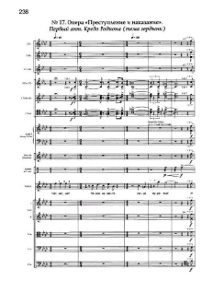
В музыкальном театре. «Человек есть тайна…» Рок-опера «Преступление и наказание»

Slide 5
Фёдор Михайлович Достоевский
(1821 г. —1881 г.)
Русский писатель, мыслитель, философ и публицист.
Автор романа
«Преступление и наказание»
Эдуард Николаевич Артемьев
(1937 г. рожд.)
Советский и российский композитор. Автор музыки
рок-оперы
«Преступление и наказание»

Slide 6
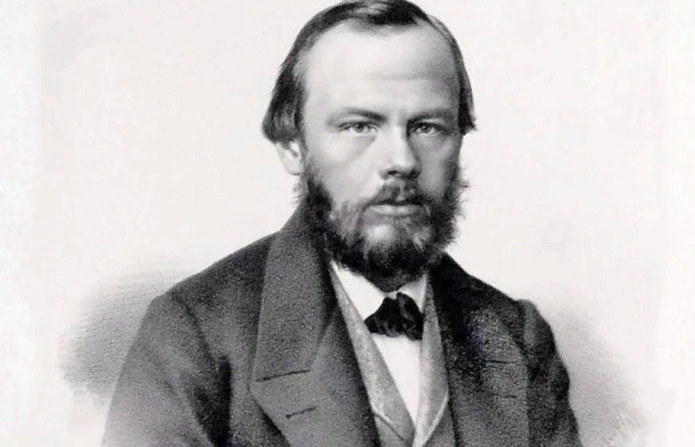
Фёдор Михайлович Достоевский
«Я происходил из семейства русского и благочестивого. С тех пор как я себя помню, я помню любовь ко мне родителей…»

Slide 7
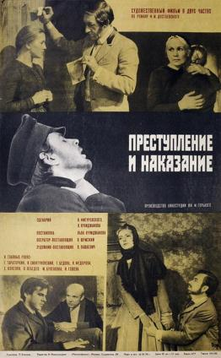
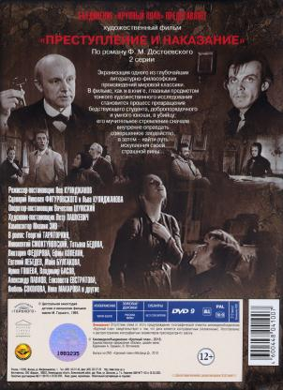
Экранизация романа Ф.М. Достоевского «Преступление и наказание»

Slide 8
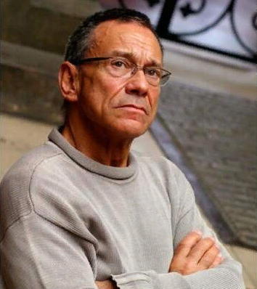
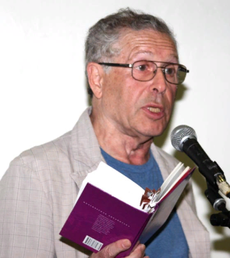
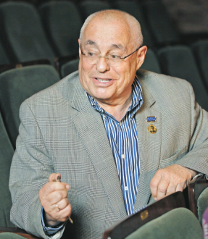
Андрей Сергеевич Кончаловский
(1937 г. рожд.) —советский, американский и российский киноактёр, режиссёр театра и кино, сценарист, продюсер, общественный и политический деятель
Юрий Евгеньевич Ряшенцев
(1931 г. рожд.) — советский и российский поэт, прозаик и сценарист, автор стихов к песням для театра и кино, мастер мюзикла, переводчик
Марк Григорьевич Розовский
(1937 г. рожд.) —советский и российский театральный режиссёр, драматург и сценарист, композитор, прозаик, поэт

Slide 9
Полистили́стика (от греч. многочисленный и стиль) — намеренное сочетание в одном произведении несовместимых (или различных, разнородных) стилистических элементов

Slide 10
Премьера рок-оперы состоялась 17 марта 2016 года в «Театре мюзикла» в Москве

Slide 11
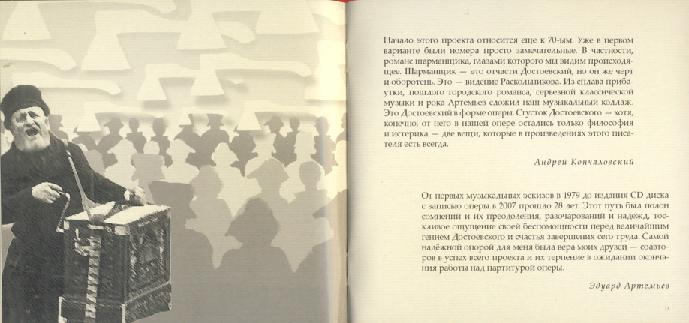
Интродукция. Баллада шарманщика

Slide 12
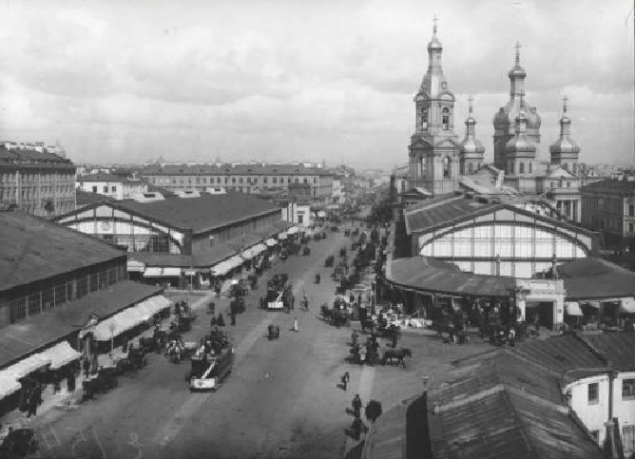

Slide 13
Толпа и очередь к старухе-процентщице

Slide 14
Соня у старухи-процентщицы

Slide 15
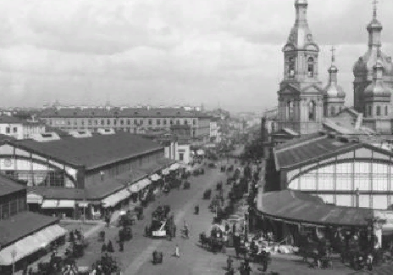
Раскольников: «Не все на свете люди – муравьи!»

Slide 16
Монолог Раскольникова

Slide 17
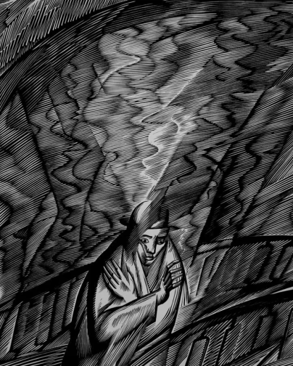
Раскольников - ария "Что со мной?"
Станислав Косенков. Раскольников на мосту. Иллюстрация к роману Ф.Достоевского «Преступление и наказание». 1970

Slide 18
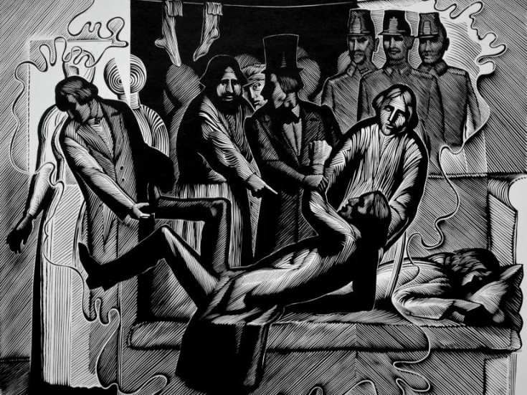
Станислав Косенков. Бред Раскольникова (фр.). Иллюстрация к роману Ф.Достоевского «Преступление и наказание» 1971

Slide 19
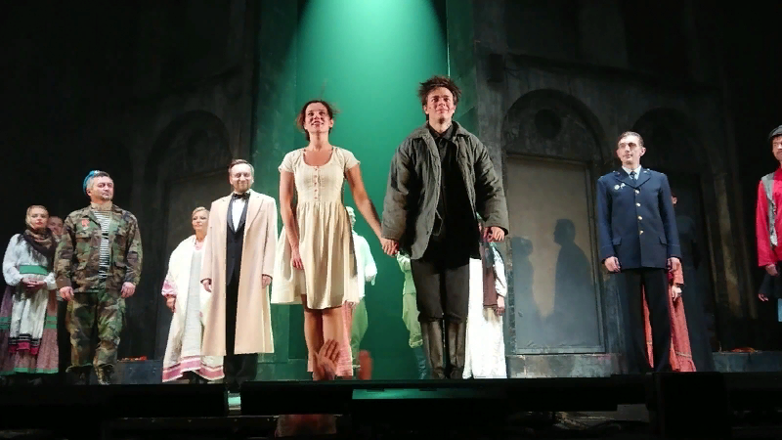
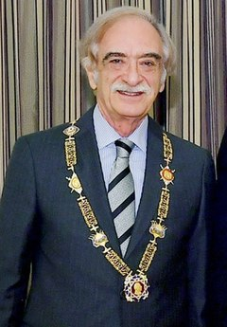
Полад Бюльбюль оглы, певец, композитор, актёр, доктор искусствоведения, профессор, политический и общественный деятель:
«Музыка сделана блестяще. Эдуард Артемьев – большой мастер. Несмотря на то, что это рок-опера, сохранена национальная интонация. В то же время русская музыка сделана современно и профессионально. Фамилии создателей говорят за себя. Всё должно двигаться и развиваться, хоть и сохранены мысли, которые были заложены в романе».

Slide 20
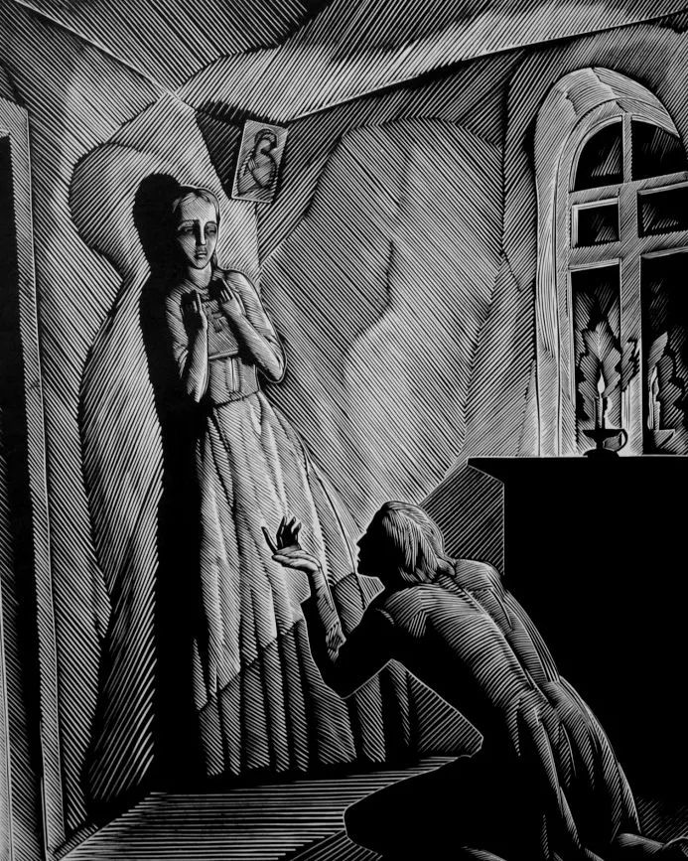
1. Найди аудио/видео запись рок-оперы «Преступление и наказание» в Интернете. Познакомься с ней более подробно. Почему рок-опера заканчивается сценой наводнения? Обсуди это с друзьями, с одноклассниками.
2. Составь синквейн (письменно) к любому номеру из рок-оперы.
3. Узнай из источников информации, какие кинофильмы были сняты по роману «Преступление и наказание» Ф.М. Достоевского.
Домашнее задание
Станислав Косенков. У Сонечки. Иллюстрация к роману Ф.Достоевского «Преступление и наказание». 1971

